Slide 1
ФОТОТЕРАПИЯ
Выполнила
Студентка 2 курса СПП,
группы 3125-2
Карягина Елена

Slide 2
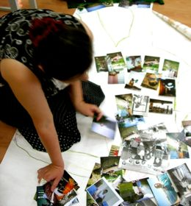
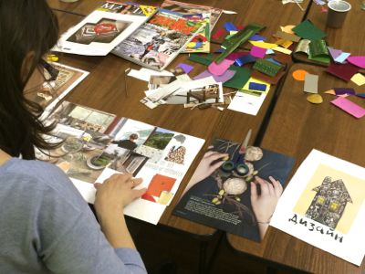
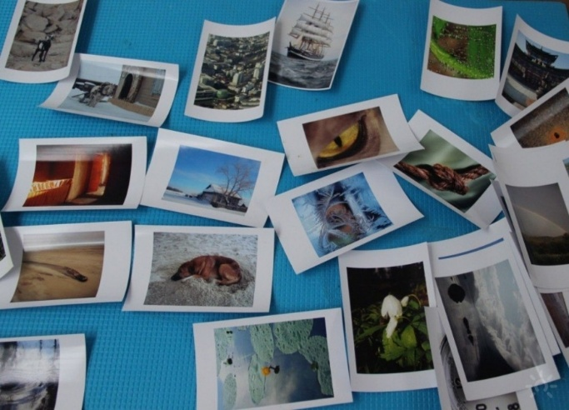
Фототерапия — это терапия, основанная на применении фотографии или слайдов для решения психологических проблем, а также для развития и гармонизации личности.

Slide 3
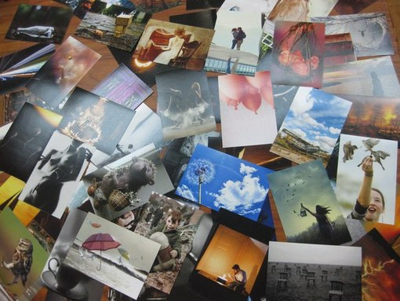
Основным содержанием фототерапии является создание или восприятие фотографических образов, дополняемое их обсуждением и разными видами творческой деятельности, включая изобразительное искусство, движение, танец, сочинение историй и стихотворений.
Положительное воздействие фотографии на личность и ее отношение с окружающим миром может проявляться как при просмотре и обсуждении фотоснимков (слайдов) совместно с психологом, так и с участниками группы при групповых занятиях.

Slide 4
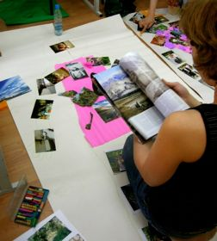
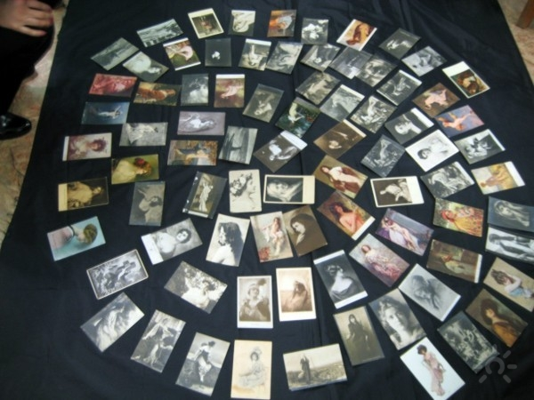
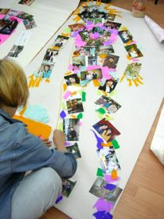
Возможности фотографии (слайда):
1. Играет с реальностью и ее зримыми отображениями.
2. Передает личное отношение к изображенному событию.
3. Проясняет события, скрытые за кадром.
4. Воздействует на зрителя.
5. Выступает универсальным инструментом сохранения и передачи информации и образного познания реальности.

Slide 5
Психологические функции фотографии:
1. Фокусирующая/актуализирующая функция.
Она связана со способностью фотографии оживлять воспоминания и приводить к повторному переживанию произошедших ранее событий (как положительно, так и отрицательно окрашенных).
2. Стимулирующая функция.
Она связана с тем, что при создании и восприятии снимков происходит активизация разных сенсорных систем — зрения, кинестетики, тактильной чувствительности. Фотографируя, человек вступает в активные отношения с миром. Выбирая объекты для съемки и производя ее, ему порой приходится прилагать немалые усилия для мобилизации своих чувств, воли и изобретательности.

Slide 6
3. Организующая (интегрирующая) функция.
Фото- съемка немыслима без способности человека осуществлять свой выбор и определенным образом «встраивать» объект восприятия в систему личных значений, соотносить его со своими потребностями и опытом.
4. Объективирующая функция.
Она в какой-то мере связана с фокусирующей/актуализирующей функцией и заключается в способности фотографии делать зримыми переживания и личностные проявления человека, отражающиеся в его внешнем облике и поступках. Человек может понять, в какой степени его мимика и поза, прическа, одежда, а также интерьер, его собеседники в кадре и другие детали связаны с его чувством культурного, тендерного или профессионального «Я» и потребностями в его изменении.

Slide 7
5. Функция отражения динамики внешних и внутренних изменений.
Данная функция проявляется в том случае, если имеется достаточное количество снимков, позволяющих провести ретроспективный анализ определенных этапов жизни человека и увидеть, насколько различаются оформление его внешности, поведение и окружающая среда в разные моменты времени.
6. Смыслообразующая функция.
Она заключается в способности фотографии помогать человеку увидеть смысл поступков и переживаний — как своих собственных, так и других людей, поскольку она позволяет «остановить мгновение» и достичь фокусировки на нем. Фотография также обеспечивает необходимую для саморефлексии отстраненность, благодаря чему люди могут увидеть переживания и поступки в новом свете и постичь их иное, зачастую более глубокое или альтернативное содержание.

Slide 8
7. Смыслообразующая функция.
Если иметь в виду не только восприятие, но и создание снимков, то фотография в определенной мере связана с выбором объектов, времени и контекста съемки, благодаря чему осуществляется «селекция» наиболее значимого материала и его содержательная переработка. Выступая в этой функции, фотография нередко позволяет обозначить «истину» бытия, переживаний и человеческих отношений.
8. Контейнирующая (удерживающая) функция.
Она связана с тем, что фотография может «удерживать» чувства от их бессознательного отреагирования в реальности. Данная функция основана на том, что фотографические образы час- то выступают в качестве инструментов символической экспрессии, которые, как это следует из психодинамических представлений, служат «канализации» психической энергии и ее трансформации в более высоко организованные психические проявления. На этом, в частности, основана идея о сублимации.

Slide 9
9. Экспрессивно-катарсическая функция заключена как в восприятии готовых снимков, так и в их создании. Повторное, иногда более глубокое (по сравнению с прошлой ситуацией) переживание чувств и их вербальное и невербальное выражение во время просмотра фотографий (в особенности если оно происходит в присутствии достаточно эмпатичных и понимающих собеседников), способно приводить к эмоциональному «очищению» и освобождению от тягостных переживаний.
10. Защитная функция фотографии связана с ее способностью обеспечивать дистанцирование от травматичных и малопонятных переживаний и ту или иную степень контроля над ними. Так, например, человек может в течение определенного времени скрывать от близких некоторые из своих фотографий, если демонстрация и обсуждение того, что на них изображено, является для него психологически небезопасным. При этом он может ощутить, что именно он, и ни- кто другой, определяет момент, когда снимки могут быть показаны. Его возможность контролировать ситуацию и свои чувства будет очень важной для достижения чувства психологической безопасности и вероятно, в конечном итоге сделает его готовым к их показу.

Slide 10
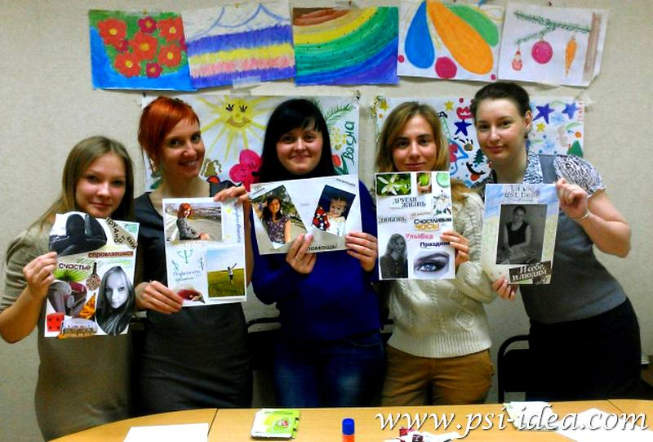

Slide 11
ФОТОТЕРАПИЯ (СЛАЙД-ТЕРАПИЯ) С ДЕТЬМИ
Занятия можно проводить с детьми, начиная с 3-4 лет, обращающихся к психологу с разнообразными психологическими проблемами, такими как невротические состояния, страхи, нарушения сна, замкнутость, тревожность, эмоционально-волевые нарушения, агрессивное поведение и др.
Слайд-терапия гармонично включается в программу групповых психокоррекционных занятий в детских и детско-родительских группах. Непосредственно просмотр слайд- фильма занимает 10-15 минут. Каждый слайд экспонирует- ся на экране 10-15 секунд и сопровождается мелодией.
Очень часто дети просят показать фильм еще раз и остановить тот или иной кадр, подойти к экрану и внимательно, уже с близкого расстояния, хорошо его рассмотреть, а затем придумать и рассказать или же написать сказку о заинтересовавшем объекте.

